Slide 1
Анатомо-физиологические особенности детей старшего дошкольного возраста
Наборщиков Александр Владимирович

Slide 2
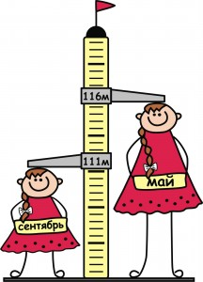
Возраст 5—7 лет называют часто «периодом первого вытяжения», когда за год ребенок может вырасти на 7—10 см. Но все-таки эти показатели у детей шестого года жизни чуть ниже, чем у воспитанников подготовительной к школе группы. По средним данным рост ребенка пяти лет составляет около 106,0—107,0 см, а масса тела — 17,0—18,0 кг. На протяжении шестого года жизни средняя прибавка массы тела в месяц — 200,0 г, а роста —0,5 см.

Slide 3
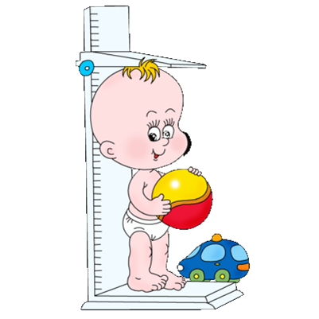
Физиометрические показатели
Физиометрические признаки | Мальчики |  | Девочки
 | 5 лет | 6 лет | 5 лет | 6 лет
Динамометрия становая (кг) | 16,7 ±5,0 | 25,4+10,0 | 14,5 + 3,9 | 19,4 + 6,9
Динамометрия кистевая, правой руки (кг) | 10,9 + 2,7 | 12,8 + 3,7 | 9,4+1,6 | 11,9+1,5
Динамометрия кистевая, левой руки (кг) | 10,1+2,8 | 12,2 + 2,9 | 9,3+1,6 | 11,6+1,2

Slide 4
Седьмой год жизни — продолжение очень важного целостного периода в развитии детей, который начинается в пять лет и завершается к семи годам. Вместе с тем дальнейшее развертывание этих образований создает психологические условия для появления новых линий и направлений развития. В шестилетнем возрасте идет процесс активного созревания организма. Продолжаются процессы окостенения, но изгибы позвоночника еще неустойчивы. Идет развитие крупной и особенно мелкой мускулатуры. Интенсивно развивается координация мышц кисти. Общее физическое развитие тесно связано с развитием тонкой моторики ребенка. Тренировка пальцев рук является средством повышения интеллекта ребенка, развития речи и подготовки к письму.

Slide 5
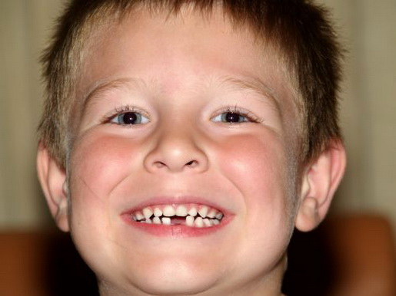
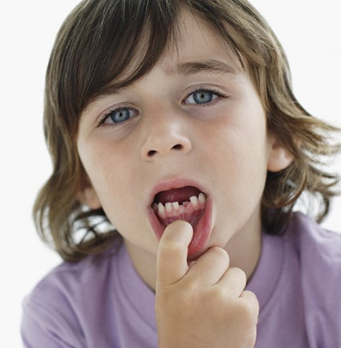
Возраст 6 - 7 лет - период первого детства:
первое изменение пропорций тела (соотношение головы и туловища становятся такими же, как у взрослых);
начинается смена молочных зубов на постоянные.

Slide 6
В 6 – 7 лет интенсивно идет развитие опорно-двигательной системы (скелета, суставно-связочного аппарата, мускулатуры). Изменение пропорций тела используется как показатель «школьной зрелости».
Не сформировавшийся, не завершивший свое построение опорно-двигательный аппарат дошкольника испытывает нагрузку, поэтому часто ребенок непоседлив, еще слабо развиты мелкие мышцы рук, не закончено окостенение костей запястья и фаланг пальцев.

Slide 7
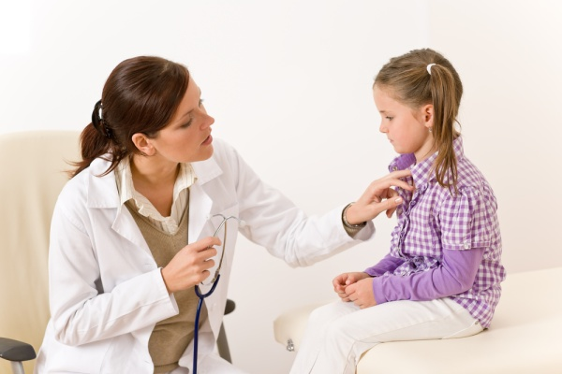
Продолжается развитие сердечно-сосудистой системы, совершенствуется регуляция кровообращения.
15 – 20 минутная учебная нагрузка вызывает серьезное напряжение сердечно-сосудистой системы. Из-за несовершенства нервной регуляции может нарушаться работа сердца.

Slide 8
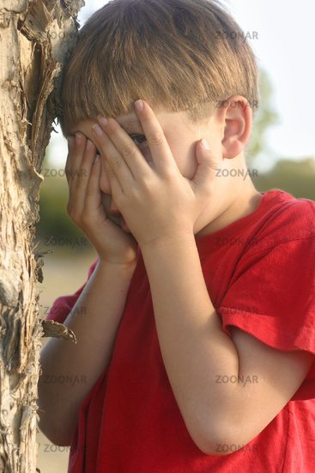
К 6 годам достаточно четко проявляются индивидуальные особенности высшей нервной деятельности.
Для ребенка чрезвычайно важна сформированность основных анализаторных систем, и, прежде всего, зрительной системы. В этот период зрение находится в стадии становления.

Slide 9
В понятие «физическая готовность» входит состояние здоровья бедующего школьника, уровень его физических возможностей, крупной и мелкой моторики. Хорошее здоровье играет большую роль в обучении; это тот резерв, тот запас сил, который во многом определяет успешность решения поставленных задач. Физически крепкие дети легче адаптируются к новым условиям, дети с отклонениями в состоянии здоровья требуют к себе особого внимания, нуждаются в индивидуальном подходе при обучении. Поскольку обучение в школе потребуют от ребенка большой физической нагрузки, необходимо наблюдать и координировать двигательную активность бедующего школьника.

Slide 10
Необходимо обращать внимание на следующее:
• Сколько времени в течение выходного дня ребенок находится в движении;
• Как много времени он затрачивает на выполнение действий, связанных с мелкими движениями рук (рисование, лепка, плетение, работа с инструментами – ножницами, молотками и т. д.) ;
• Как много времени ребенок бегает, прыгает, лазает и т. д. включая в работу крупные группы мышц;
• Какие игры предпочитает: подвижные, малоподвижные, «сидячие».

Slide 11
Что надо делать взрослым для достижения ребенком физической готовности на этапе предшкольной подготовки?
Заботится о повышении защитных сил организма и для этого:
-приобщать ребенка к утренней гимнастике, воспитывать желание заниматься физическими упражнениями, подвижными, спортивными играми (игры в мяч, волейбол и т. д.)
-тренировать мышцы пальцев рук;
-проводить контрастное обливание ног, отирание полотенцем, смоченным водой комнатной температуры.
Обращать внимание на осанку ребенка (когда он стоит, сидит, ходит, бегает). Приучать правильно сидеть за письменным столом: спина ребенка должна касаться спинки стула, предплечье свободно должно лежать на столе; для ног приобрести подставку.
Своевременно обеспечивать прохождения медицинского обследования: делать необходимые профилактические прививки и пр. ; избегать очагов инфекции.
Создавать условия для обеспечения- в игровом уголке ребенка должен быть спортивный инвентарь.

Slide 12
http://www.maam.ru/detskijsad/anatomo-fiziologicheskie-osobenosti-razvitija-detei-starshego-vozrasta.html
http://nsportal.ru/detskiy-sad/upravlenie-dou/2012/12/01/soobshchenie-anatomo-fiziologicheskie-osobennosti-detey

